Slide 1


18 paskaita. Flask (įžanga)
1 LYGIS
2023
Aurimas Aleksandras Nausėdas

Slide 2
18 paskaita. Flask (įžanga)
Šiandien išmoksite
01
Sukurti Flask aplikaciją
02
Sukurti duomenų bazę per susietą su Flask aplikacija
03
Atlikti CRUD veiksmus naudojant Flask biblioteką

Slide 3
Python web framework'as - Flask
18 paskaita. Flask (įžanga)
Flask yra populiariausias python'o microframework'as. Jeigu projektas nėra labai didelis, arba tiesiog norime pasidaryti kažkokį GUI per naršyklę, kažką greitai prototipuoti, Flask yra labai geras pasirinkimas. Su flask yra pakankamai paprasta gaminti API's.
1

Slide 4
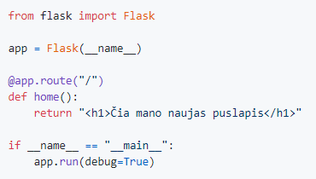
18 paskaita. Flask (įžanga)
Kaip sukurti minimalią svetainę
1

Slide 5
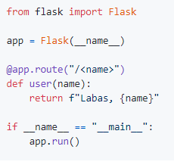
18 paskaita. Flask (įžanga)
Kaip puslapyje atvaizduoti įvestą kintamąjį
2

Slide 6
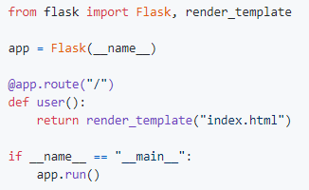
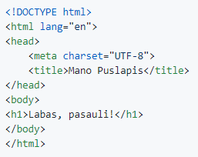
18 paskaita. Flask (įžanga)
main.py failas:
Kaip sukurti ir panaudoti HTML šabloną
templates/index.html failas:
3

Slide 7
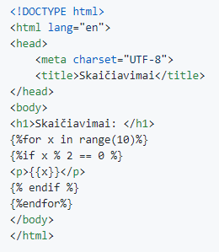
18 paskaita. Flask (įžanga)
Į šabloną galime įdėti logikos
4

Slide 8
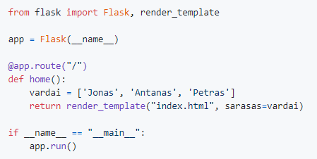
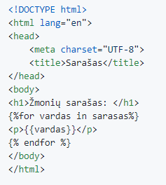
18 paskaita. Flask (įžanga)
main.py failas:
Kaip kintamuosius perkelti į šabloną
templates/index.html failas:
5

Slide 9
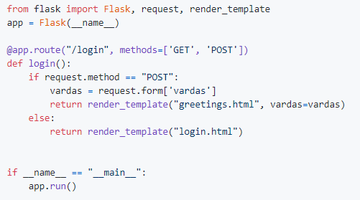
18 paskaita. Flask (įžanga)
Kaip perduoti duomenis iš svetainės į programą
Pavyzdys app.py faile
6

Slide 10
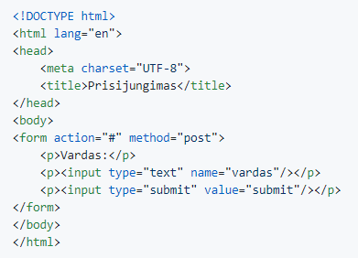
18 paskaita. Flask (įžanga)
Kaip perduoti duomenis iš svetainės į programą
Pavyzdys templates/login.html faile
7

Slide 11
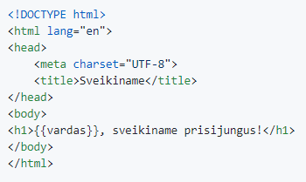
18 paskaita. Flask (įžanga)
Kaip perduoti duomenis iš svetainės į programą
Pavyzdys templates/greetings.html faile
8

Slide 12
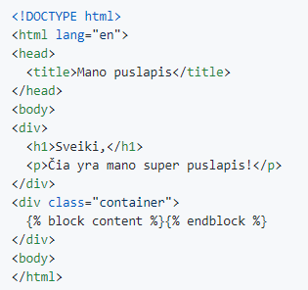
18 paskaita. Flask (įžanga)
Naudojame base.html šabloną
Pavyzdys templates/base.html faile
9

Slide 13
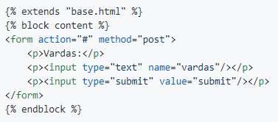
18 paskaita. Flask (įžanga)
Naudojame base.html šabloną
Pavyzdys templates/login.html faile
10

Slide 14
18 paskaita. Flask (įžanga)
Naudojame base.html šabloną
Pavyzdys templates/greetings.html faile
11

Slide 15
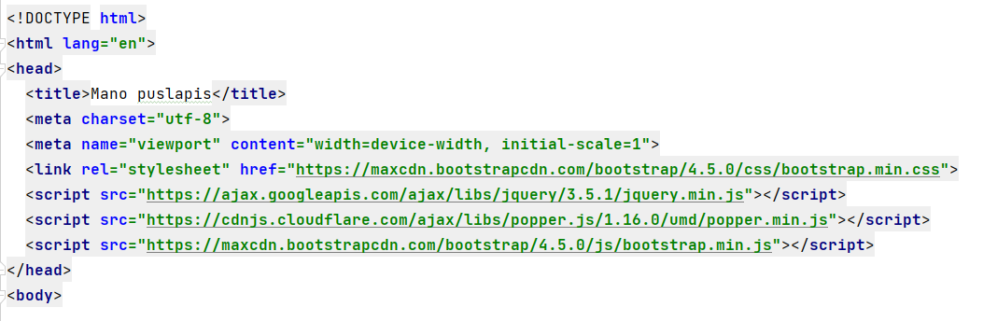
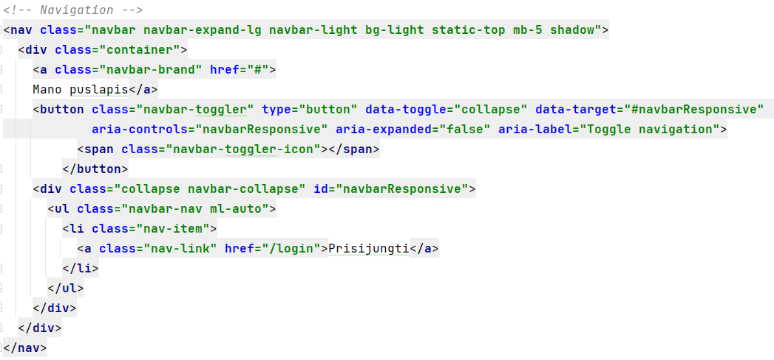
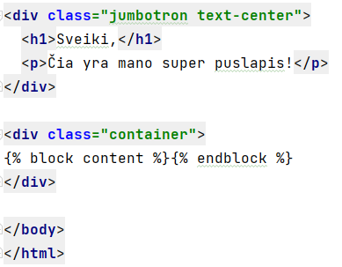
18 paskaita. Flask (įžanga)
Stiliui panaudojame "Bootstrap"
Pavyzdys templates/base.html faile
12

Slide 16
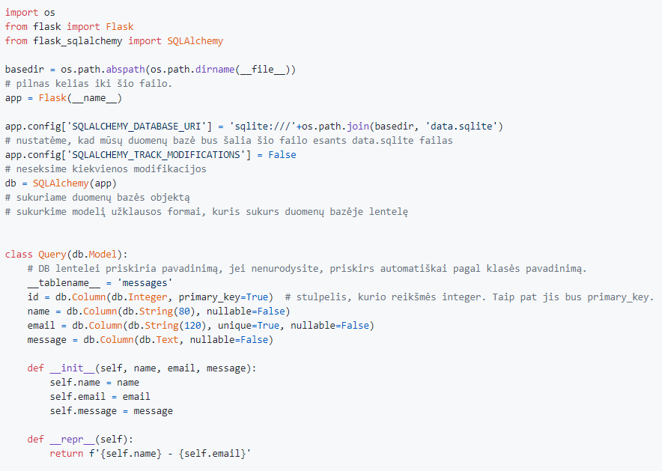
18 paskaita. Flask (įžanga)
Duomenų bazės sukūrimas
Flask leidžia mums dirbti su duomenų bazėmis, praktiškai nesitepant rankų į SQL užklausas. Viskuo pasirūpina modulis Flask-SQLAlchemy. Iš principo tai yra SQLAlchemy, optimizuota flaskui. Diegiasi pip install Flask-SQLAlchemy.
13

Slide 17
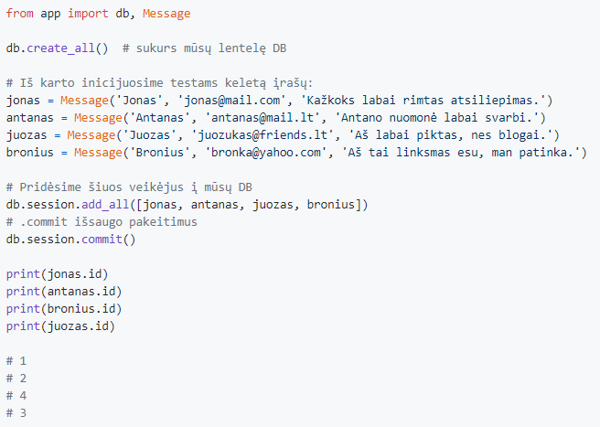
18 paskaita. Flask (įžanga)
Duomenų bazės įrašo sukūrimas
Sukuriame naują failą query.py
14

Slide 18
18 paskaita. Flask (įžanga)
Duomenų bazės įrašo sukūrimas
Sukuriame naują failą query.py
15

Slide 19
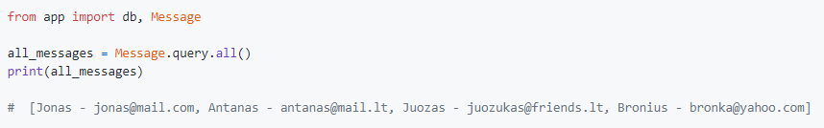


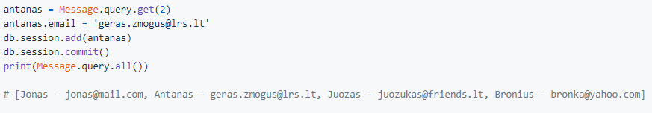
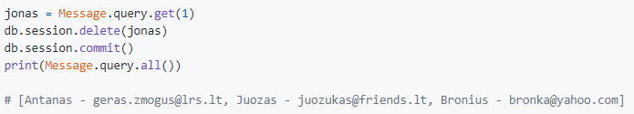
18 paskaita. Flask (įžanga)
Paprastos CRUD operacijos
Sukuriame naują failą crud.py ir jame išmėginame CRUD operacijas
16

Slide 20
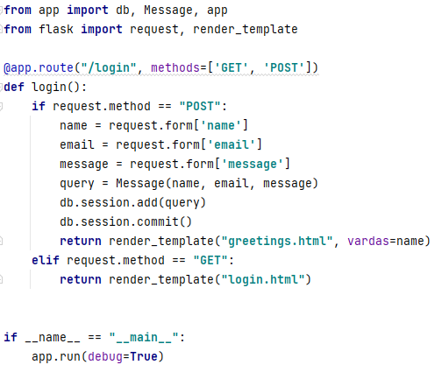
18 paskaita. Flask (įžanga)
Programa su duomenų įrašymu į DB
Pavyzdys main.py faile
17

Slide 21
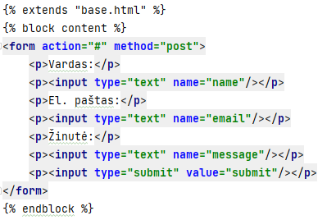
18 paskaita. Flask (įžanga)
Programa su duomenų įrašymu į DB
Pavyzdys templates/login.html faile
18

Slide 22
18 paskaita. Flask (įžanga)
Užduotis nr. 1
Sukurti programą, kuri turėtų statinį puslapį, pvz. localhost:5000 su norimu tekstu (rekomenduojama naudoti šablonus)
19

Slide 23
18 paskaita. Flask (įžanga)
Užduotis nr. 2
Sukurti programą, kuri įvedus norimą žodį adreso eilutėje (po / simbolio) ir paspaudus ENTER, atspausdintų jį penkis kartus
20

Slide 24
18 paskaita. Flask (įžanga)
Užduotis nr. 3
Sukurti programą, kuri puslapyje localhost:5000/keliamieji parodytų visus keliamuosius metus nuo 1900 iki 2100 metų
21

Slide 25
18 paskaita. Flask (įžanga)
Užduotis nr. 4
Sukurti programą, kuri leistų įvesti metus ir paspaudus patvirtinimo mygtuką parodytų, ar jie yra keliamieji
22

Slide 26
18 paskaita. Flask (įžanga)
Namų darbas
Užbaigti klasėje nepadarytas užduotis
23

Slide 27
18 paskaita. Flask (įžanga)
Išspręsti paskaitos uždaviniai (įkelti pirmadienį)
https://github.com/aurimas13/Python-Beginner-Course/tree/main/Programs
Naudinga informacija

